Slide 1
WEB’HIVER VOILE
SAISON 2
TACTIQUE ET STRATÉGIE DE COURSE
Pour performer en régate
Présenté par Anthony Guichard et Léo Dargaud

Slide 2
Introduction :
Les 3 savoir-faire de la victoire :
Aller plus vite que ses adversaires
Mieux manœuvrer
Mieux tactiquer

Slide 3
Définition
DISTINGUER TACTIQUE ET STRATÉGIE
Différence d’échelle et de constante de temps :
Tactique = Tout ce qui se passe après le signal préparatoire en temps réel
Stratégie = Tout ce qui se passe avant les 5min, sans impératif de temps

Slide 4
Stratégie = Anticipation
Schéma prévisionnel du déroulement d’une compétition suite à une analyse aussi précise que possible.
Analyse des éléments prévisibles d’une régate :
Géographie (étude du plan d’eau)
Météorologie (étude des conditions pour le jour de la régate)
Adversaires, matériel

Slide 5
Tactique = Adaptation
Ensemble des décisions prises durant la régate, y compris peu avant le départ, pour mettre en œuvre ou modifier le plan stratégique établi.
Gestion permanente des problèmes de la régate :
Adversaires
Placement sur le parcours
Évolutions du vent
Vitesse

Slide 6
Relation Tactique – Stratégie
Consécutive : Application du plan, Réalisation sur l’eau d’une réflexion stratégique, tactiquer pour développer sa stratégie.
Contradictoire : Nouveaux éléments d’analyse viennent modifier la stratégie initiale, tactiquer pour s’adapter à des éléments nouveaux, imprévus, non prévisibles.

Slide 7
Les Fondamentaux de la Tactique

Slide 8
Tactiquer, c’est décider
Prise d’informations
Le parcours et mon placement sur le parcours
Les adversaires et mon placement par rapport à eux
L’analyse de mes gains ou pertes par rapport aux adversaires, proches ou lointains
Le vent et ses évolutions, pression-direction.
Tâche de fond : tacticien sans cesse au travail, intégrant en permanence ces différents éléments
2. Analyse
Certains éléments observés doivent déclencher un processus d’analyse
Variation du vent en direction
Variation du vent en force
Gain ou perte par rapport à un bateau / flotte
Relation gains, pertes, et variations du vent
Travail permanent du tacticien : toujours affiner et améliorer ses perceptions et analyses de la situation
3. Décision
Il y a une multitude de choix à faire en permanence dans une régate.
Le tacticien doit pouvoir anticiper un choix en ayant autant que possible élaboré plusieurs options à l’avance, en fonction de ces observations et de son analyse permanente
Chaque décision est le fruit d’une réflexion plus que d’une simple réaction

Slide 9
Prise d’informations : représentation géométrique du plan d’eau, structuration spatiale

Slide 10
Gauche et Droite
VENT
GAUCHE
DROITE

Slide 11
Le Cadre et les Laylines
VENT
Il est primordial de s’assurer de rester dans notre cadre, plus on ira vers les laylines, plus on risquera de sortir en plus de perdre en possibilités d’actions.

Slide 12
Déformations de cadre
Bascule de 30°
Je dois en fonction de mon analyse stratégique et mes observations tactiques, adapter ma route pour rester dans mon nouveau cadre.
3 facteurs :
L’écart axe du parcours et axe du vent
Le courant
La force du vent et le support
COURANT
COURANT
COURANT

Slide 13
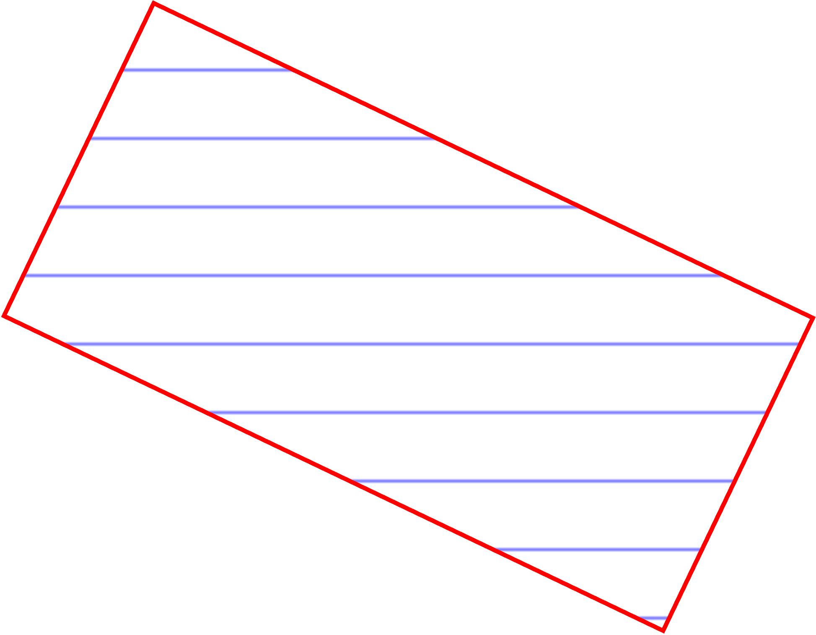
Se classer dans la flotte, Échelle, Écart et Profondeur
bascule d’environ 30°
Le principe de l’échelle
Lors d’une bascule, je dois être du côté de celle-ci pour bénéficier d’un gain par rapports aux adversaires
profondeur
écart

Slide 14
Percevoir ses gains et pertes
Visualiser la ligne d ’égalité :
Bateaux sur un bord convergent
Bateaux sur un bord parallèle au mien (Alignement, Empilement)
ALIGNEMENT :
Le vent refuse
Le bateau du côté de la bascule passe devant
Bateaux sur un bord divergent
Comment mieux visualiser cette ligne ?
Observation de flottes, bateaux
Estimer en permanence si tel ou tel bateau est à égalité, devant ou derrière.
EMPILEMENT :
Le vent adonne
Le bateau du côté de la bascule passe devant
Limiter l’écart latéral avec les adversaires
=
Réduire le niveau de risque de perte ou de gain si la direction du vent change

Slide 15
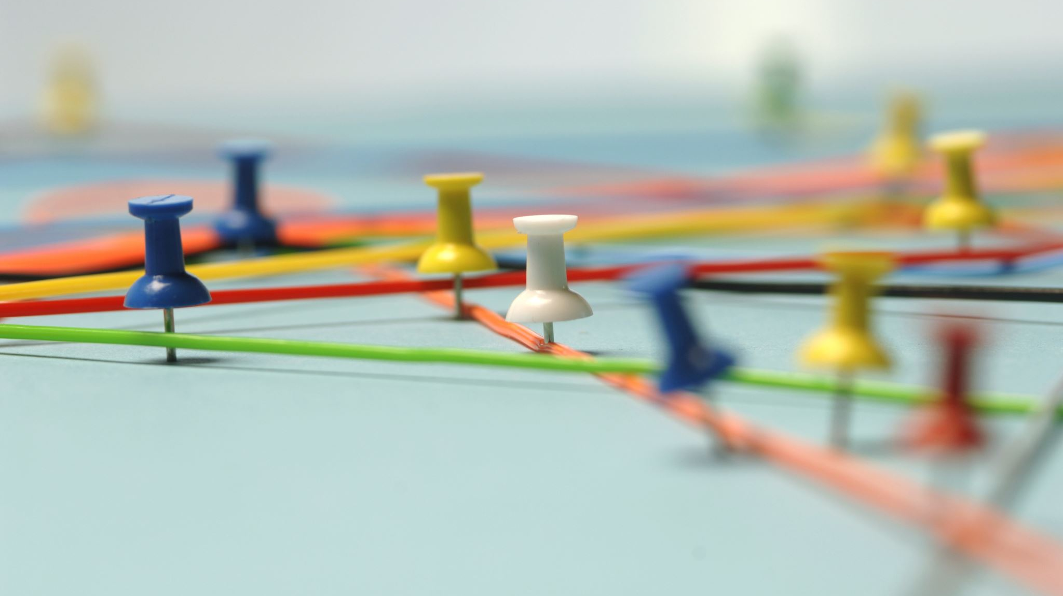
Tactique stratégie au départ
Le départ est une phase capitale de la régate les meilleurs sont capables d'assurer régulièrement une bonne place sur leur départ
Qu’est-ce qu’un bon ou mauvais départ ?

Slide 16
Spécificité de la ligne de départ
Zone 1
Un bon départ est un départ:
Lancé
Dégagé
Au top
Au bon endroit

Slide 17
Gérer les risques
Je peux me permettre de prendre des risques si :
Je veux attaquer au classement général
Sur le premier départ de la manche
Par vent stable
Si je n'ai pas eu de mauvaise manche
Je dois limité les risques si :
Plusieurs rappels et pavillon noir
Le vent est instable ou oscillant
Il y a eu des mauvaises manches ou la tactique est incertaine

Slide 18
Quels sont les éléments à prendre en compte dans un départ ?
1) Savoir dans quel système de vent je me trouve (un vent stable / oscillant / évolutif)
Permet de définir de quel côté de la ligne je dois partir
2) Mes adversaires
Leur nombre et niveau
3) Mon niveau technique
Mon niveau me permet de faire le blocage à la bouée ?

Slide 19
Choix du placement au départ
Règle du tiers de la ligne (vent stable)
Ne pas prendre de décision trop hâtive (vent oscillant)
Tiers marque Tiers Comité

Slide 20
Mieux percevoir mon positionnement sur la ligne
2
1
Prendre du recul
Observation d’un « ventre »
Dans quelles conditions ce créé un « ventre »?
Attention aux règles de courses !!

Slide 21
Comment éviter d’être influencé par les adversaires ?
Prise des amères

Slide 22
2 1 3
Zone 1

Slide 23
Conseils en cas de mauvais départ
Si juste après le départ, je suis dans le dévent mais je ne perds très peu au vent par rapport aux adversaires alors je dois l'accepter et attendre la bascule ou alors trouver une occasion de virer si un trou se forme et ne pas se dire je vire directement dans une refusante
Je ne dois pas perdre ma concentration il faut se dire qu'une régate c'est long et on a le temps de se refaire
Et il ne faut pas multiplier les virements de bord et se concentrer sur faire avancer son bateau sinon je vais perdre encore plus de terrains

Slide 24
Le bord de Près

Slide 25
Le bord de Près : Là où tout peut basculer
Choix Stratégiques et Tactiques très importants
Choix de route en fonction du système de vent
Attaquer et Défendre
Défense : Je cherche à assurer ma position par rapport à une flotte ou un adversaire : Limiter l’écart latéral et rester entre les adversaires et la marque , naviguer centrer.
Attaque : Je cherche à prendre l’avantage, prise de risque : Créer de l’écart latéral, naviguer vers ou sur les bords de près.
Vent Stable
Vent Oscillant
Vent Évolutif

Slide 26
Attaque : Augmenter les écarts latéraux
Bascule de 30°
Augmenter l’écart latéral avec les adversaires
=
Augmente le niveau de risque de perte ou de gain si la direction du vent change

Slide 27
Défense : Marquer un avantage
Objectif du marquage :
Préserver sa place par rapport à un adversaire peu importe le résultat final.
Se positionner entre la marque et l’adversaire permet de défendre sa position
1 : Devant et au vent
2 : Devant et dans l’axe
3 : Devant et au vent
4 : Devant et dans l’axe

Slide 28
Le Près dans un Vent Stable
Caractéristiques | Schéma Principal à privilégier | Priorité à observer | Méthode et ordre d’importance des facteurs | Signaux à observer pour décider d’un changement de Schéma
• Écart en direction inférieur à 5° • Ecart en force inférieur à 2 nœuds • Vent moyen constant | Vitesse | Concentration à 80 % sur conduite (barre, sensations), adopter des réglages fins, pointus | 1. Vitesse = Priorité 2. Choix stratégique fort: conditions géographiques, courants 3. Naviguer dans du vent frais 4. Minimiser nombre de virements 5. Surveiller variations fines du vent | Le vent se déstabilise : • La direction change, mon cap en bâbord ou tribord n'est plus le même • La force devient plus instable vers un fonctionnement vent

Slide 29
Zone de pression

Slide 30
Vent Oscillant
Caractéristiques | Schéma Principal à privilégier | Priorité à observer | Méthode et ordre d’importance des facteurs | Signaux à observer pour décider d’un changement de schéma
• Écart en direction supérieur à 5° • Ecart en force supérieur a 2 nœuds •• Fréquence variations claire • Chercher corrélation intensité/direction | Vent : angle et pression | Mode « externe », concentration à 80 % sur vent : adopter des réglages tolérants | 1. Repérer Angle et Pression selon Vent moyen 2. Naviguer sur bord rapprochant (angle de près selon le cap de la marque) 3. Virer au vent moyen lorsque je me rapproche des laylines 4. Vitesse 5. Adversaires | 1. Le vent perd sa relative stabilité : • Mes caps en bâbord ou tribord sortent de mes repères • La force devient plus instable vers un fonctionnement plus pression 2. Le vent devient plus stable en force et direction: vers un fonctionnement vitesse

Slide 31
Oscillations supérieures à 5°
Dans un vent oscillant, je vire au refus afin de toujours naviguer sur le bord rapprochant
Définir ses angles de près selon le vent moyen permet également d’éviter les refus relatifs

Slide 32
Vent Évolutif
Caractéristiques | Schéma Principal à privilégier | Priorité à observer | Méthode et ordre d’importance des facteurs | Signaux à observer pour décider d’un changement de schéma
• Pas de vent moyen constant • Rotation à droite ou à gauche progressive | Vitesse | Surveiller évolution vent, chercher à définir des caps de début et de fin de cette évolution : • situation météo connue • situation géographique (notion de cap limite) | 1. Aller vite vers l'évolution prévue. 2. Attention à la modification des laylines (bord vers rotation, raccourci, bord vers la marque rallongée) 3. Anticiper la fin de la rotation pour se recentrer | 1. Arrivée vers les caps limites : fin de l'évolution, quel schéma maintenant? 2. La vitesse de l'évolution se ralentit ou la direction vent se stabilise : mes caps deviennent plus stables → vers vent stable 3. Des évolutions en sens inverse → vers vent oscillant

Slide 33
Dans un vent évolutif, je pars du côté de la bascule dans la refusante, en privilégiant la vitesse qui me permettra un meilleur gain qu’en cherchant à beaucoup caper
La difficulté est de virer au bon moment, d’où l’importance d’avoir une bonne structuration spatiale (axe du vent, perpendiculaire au flotteur)

Slide 34
Approche de Marque au vent
Caractéristiques | Schéma Principal à privilégier | Priorité à observer | Méthode et ordre d’importance des facteurs | Signaux à observer pour décider d’un changement de schéma
• Dernier 1/4 du bord de près • Proximité de layline bâbord ou tribord | Mode Approche | Savoir changer de mode dès que nécessaire selon positionnement parcours et adversaires | 1. Positionnement par rapport au parcours prioritaire : • Rester à l'intérieur des laylines (marque fictive) • Naviguer sur le bord le plus long des que décentré si possible 2. Positionnement par rapport aux adversaires : • Virer devant et sous le vent dans la partie droite du plan d'eau. • Abattre derrière un tribord dans a partie gauche du plan d'eau ensuite.

Slide 35
Principe de la marque au vent fictive
Attention, je dois à tout prix être tribord en arrivant dans la zone des 3 longueurs, se placer tribord environ 5 longueurs avant
À gauche, j’abat derrière les tribords
À droite, je vire sous le vent des tribords plutôt qu’abattre et aller sur la layline
Je cherche à rester centrer
À l’arrivée à la bouée, si je suis bâbord, je ne vire pas à chaque priorité
Tribord, j’évite l’empilement au-dessus de la layline

Slide 36
Stratégie au largue :
1
Vent oscillant
Je peux lofer un peu lorsque le vent adonne et abattre lorsque le vent molli.
2

Slide 37
Largue bascule à droite :
1
Lofer en fin de bord en gardant une bonne vitesse
2

Slide 38
Largue bascule à gauche :
i
1
Sur un vent avec une bascule à gauche pour ne pas finir au largue serré je vais monter
2

Slide 39
Passage de la bouée tactique en fonction des règles
2

Slide 40
Au vent arrière Bascule à droite:
5
4
3
2
1
Privilégier le coté gauche
2

Slide 41
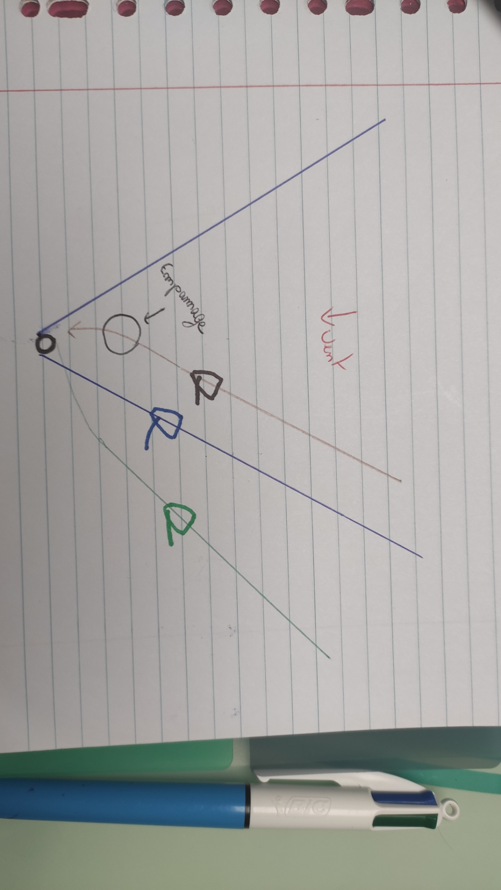
Layline au vent arrière :
Empannage
2

Slide 42
Passage de la marque sous le vent
2

